Slide 1
Programação Mobile com Flutter
Prof. Ms. Adonias Pires

Slide 2
Agenda
Dia 1:
Apresentação do Flutter.
Introdução a linguagem Dart.
Entendendo o código do Flutter.
Projetos.
Enviando nosso projeto para o GitHub.
Dia 2:
Flutter UI (Widgets).
Interação e Formulários.
Projeto 02 – Calculadora de Notas.
Dia 3:
Roteamento.
Gerência de Estado.
Publicando nossos projetos.
Projeto 03 – TO-DO List.

Slide 3
“Olá, Mundo”
void main() {
print(“Olá, Dart!”);
}

Slide 4
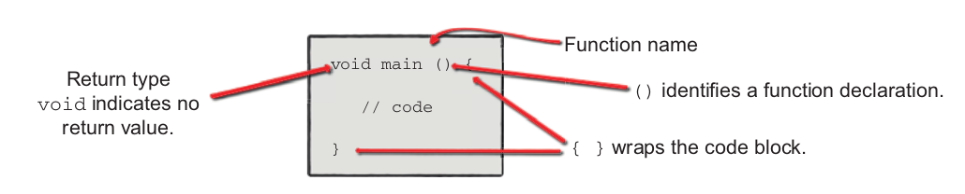
“Olá, Mundo”

Slide 5
“Olá, Mundo”
Escreva um programa que gere a saída abaixo:
Olá, Mundo!
Olá, Adonias!
Olá, Unama!
Olá, Belém!

Slide 6
“Olá, Mundo”
Agora vamos criar uma função separada para exibição:
void main() {
olaDart();
}
void olaDart() {
print(“Olá, Dart!”);
}

Slide 7
“Olá, Mundo”
Agora vamos entregar para função uma parte do que queremos que seja exibido:
void main() {
olaDart(“Dart!”);
}
void olaDart(String nome) {
print(“Olá, $nome”);
}

Slide 8
“Olá, Mundo”
Vamos agora criar uma lista de nomes para impressão:
List<String> nomes = ['Mundo','Adonias', 'Unama', 'Belém'];

Slide 9
“Olá, Mundo”
Vamos navegar no conjunto:
void main() {
List<String> nomes = ['Mundo','Adonias', 'Unama', 'Belém'];
for (var nome in nomes) {
print(“Olá, $nome”);
}
}

Slide 10
“Olá, Mundo”
Vamos navegar no conjunto:
void main() {
List<String> nomes = ['Mundo','Adonias', 'Unama', 'Belém'];
for (var nome in nomes) {
print(“Olá, $nome”);
}
}

Slide 11
“Olá, Mundo”
Código Completo:
void main() {
List<String> nomes = ['Mundo','Adonias', 'Unama', 'Belém'];
for (var nome in nomes) {
olaDart(nome);
}
}
void olaDart(String nome) {
print(“Olá, $nome”);
}

Slide 12
Características
Dart é uma linguagem orientada a objetos e suporta herança simples.
Em Dart, tudo é um objeto, e cada objeto é uma instancia de uma classe.
Dart é tipado.
Dart suporta funções e variáveis de alto nível.

Slide 13
Variáveis
Variáveis:
String nome; // valor null.

Slide 14
Tipos de Dados
String nome;
int idade;

Slide 15
Tipos de Dados
Tipo dinâmicos:
dynamic meuNumero = “10”;
var minhaString = 10;
minhaString = “Adonias” → Gera erro!

Slide 16
Tipos de Dados
Tipo constante:
const String nome = “Adonias”;
final String nome = “Paula”;

Slide 17
Tipos de Dados
Tipos em funções:
int adicionaNumeros(int x, int y) {
return x + y;
}

Slide 18
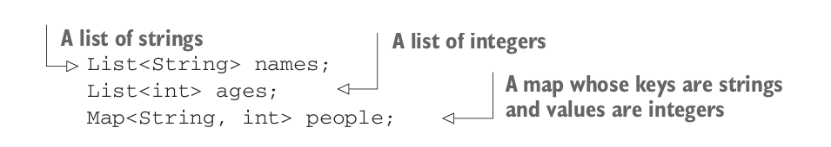
Tipos de Dados
Estrutura de dados:

Slide 19
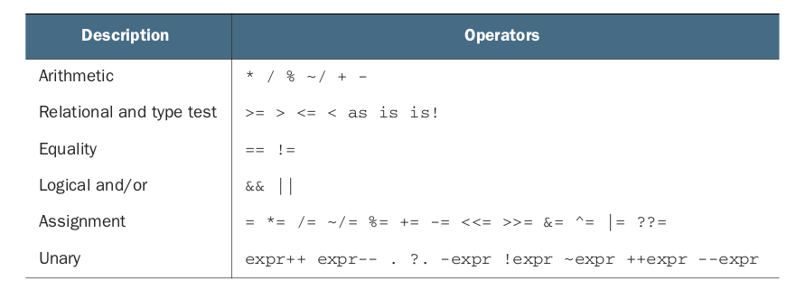
Operadores

Slide 20
Controle de Fluxo
if (inBelem) {
print(“Pegue uma sombrinha!');
} else {
print(“Verifique a estação do ano!”);
}

Slide 21
Controle de Fluxo
if (inBelem && eVerao) {
print(“O clima está bom!”);
} else if(inBelem && eQualquerEstacao) {
print(“Pegue uma sombrinha!”);
} else {
print ('verifique o clima!');
}

Slide 22
Controle de Fluxo
int number = 1;
switch(number) {
case 0:
print(‘zero!’);
break;
case 1:
print('one!');
break;
case 2:
print('two!');
break;
default:
print('choose a different number!');
}

Slide 23
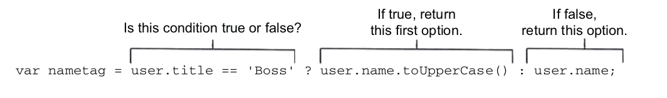
Controle de Fluxo
Operadores Ternários:

Slide 24
Loops
for (var i = 0; i < 5; i++) {
print(i);
}

Slide 25
Loops
List<String> pets = ['Odyn', 'Buck', 'Yeti'];
for (var pet in pets) {
print(pet);
}
List<String>animais = ['Abe', 'Buck', 'Yeti'];
animais.forEach((animal) => print(animais));

Slide 26
Loops
while(condicao) {
// do some things
}
do {
// do somethings at least once
} while(condicao);

Slide 27
Funções
void main() {
}
String Saudacoes(String nome) {
return 'Olá, $nome';
}

Slide 28
Funções
Parâmetros:
void debugger(String mensagem, int lineNum) {
// ...
}
debugger('A bug!', 55);

Slide 29
Funções
Parâmetros:
void debugger({String mensagem, int lineNum}) {
// ...
}
debugger(mensagem: 'A bug!', lineNum: 44);

Slide 30
Funções
Parâmetros:
Widget build({@required Widget child}) {
//...
}

Slide 31
Funções
int addSomeNums(int x, int y, [int z]) {
int sum = x + y;
if (z != null) {
sum += z;
}
return sum;
}
addSomeNums(5, 4)
addSomeNums(5, 4, 3)

Slide 32
Funções
Valores Padrões:
addSomeNums(int x, int y, [int z = 5])...

Slide 33
Funções
Conceitos avançados:
List<int> nums = [1,2,3];
nums.forEach((number) => print(number + 1));
void addOneAndPrint(int num) {
print(num +1);
}
nums.forEach(addOneAndPrint);

Slide 34
Funções
Conceitos avançados:
List<int> numeros = [1,2,3];
Iterable<int> resultado = numeros.map((int n) => n * 2);

Slide 35
Orientação a Objetos
Classes e Objetos:
class TransactionEvent {
// properties and methods
}
class Gato {
String nome;
String cor;
}

Slide 36
Orientação a Objetos
Classes e Objetos:
Gato nora = new Gato();
nora.name = 'Nora';
nora.color = 'Laranja';

Slide 37
Orientação a Objetos
Construtores:
class Animal {
String nome;
String tipo;
Animal(String nome, String tipo) {
this.nome = nome;
this.tipo = tipo;
}
}

Slide 38
Orientação a Objetos
Construtores:
class Animal {
String nome, tipo;
Animal(this.nome, this.tipo);
}
class Animal {
String nome, tipo;
Animal(this.nome, this.tipo){
print('Olá Animal!');
}
}

Slide 39
Orientação a Objetos
Herança:
class Gato extends Mamifero {}
class Eric extends Humano {}
class Honda extends Carro {}

Slide 40
Orientação a Objetos
Herança:
// superclass
class Animal {
String nome;
int patas;
}
// subclass
class Gato extends Animal {
String fazerBarulho() {
print('purrrrrrr');
}
}

Slide 41
Orientação a Objetos
Herança:
Gato gato = Gato();
gato.nome = 'Nora';
gato.patas = 4;
gato.fazerBarulho();

Slide 42
Construtores Nomeados
class Energy {
int joules;
Energy(this.joules);
Energy.fromWind(int windBlows) {
final joules = _convertWindToEnergy(windBlows);
return Energy(joules);
}
}

Slide 43
Enumeradores
enum Cor { vermelho, azul }
Cor.vermelho;
atualizarCor(Cor.vermelho);
atualizarCor(Cor.verde);
atualizarCor(Cor.azul);

Slide 44
Projeto – Regra de Negócio
Calculo de média e situação do aluno.

Slide 45
Agenda
Dia 1:
Apresentação do Flutter.
Introdução a linguagem Dart.
Entendendo o código do Flutter.
Projetos.
Enviando nosso projeto para o GitHub.
Dia 2:
Flutter UI (Widgets e Layout).
Interação e Formulários.
Projeto 02 – Calculadora de Notas.
Dia 3:
Roteamento.
Gerência de Estado.
Publicando nossos projetos.
Projeto 03 – TO-DO List.

Slide 46
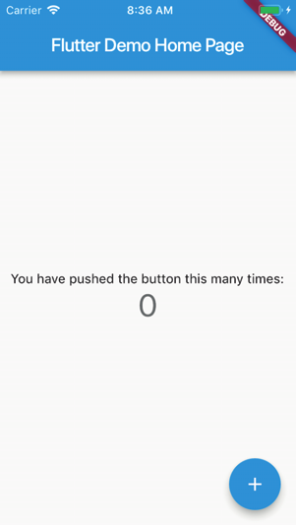
Entendendo o código do Flutter

Slide 47
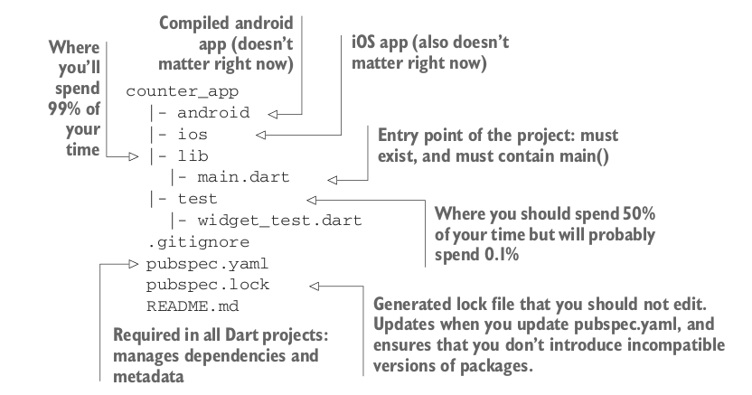
Entendendo o código do Flutter

Slide 48
Entendendo o código do Flutter
Biblioteca da SDK:
import 'package:flutter/material.dart';
Função Principal:
void main() => runApp(MyApp());
Obs: Em Flutter tudo é um widget, e widgets são apenas classes dart que sabem descrever suas visões. Uis no Flutter são composições de widgets.

Slide 49
Entendendo o código do Flutter
Widgets:
Layout— Row , Column , Scaffold , Stack
Structures— Button , Toast , MenuDrawer
Styles— TextStyle , Color , Padding
Animations— FadeInPhoto , transformations
Positioning and alignment— Center , Padding

Slide 50
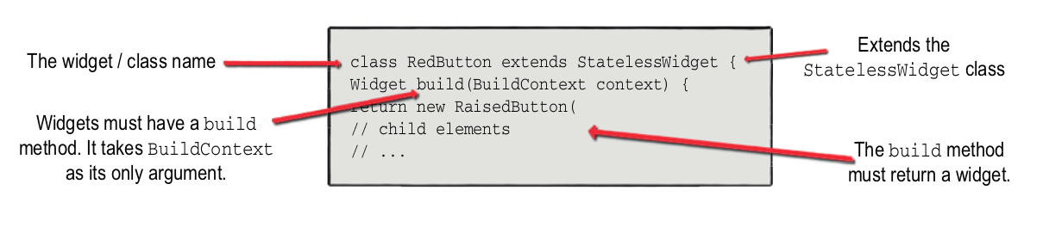
Entendendo o código do Flutter
Build Method: Todo o widget deve ter e este deve retornar outro widget.

Slide 51
Entendendo o código do Flutter
Widgets:
Layout— Row , Column , Scaffold , Stack
Structures— Button , Toast , MenuDrawer
Styles— TextStyle , Color , Padding
Animations— FadeInPhoto , transformations
Positioning and alignment— Center , Padding

Slide 52
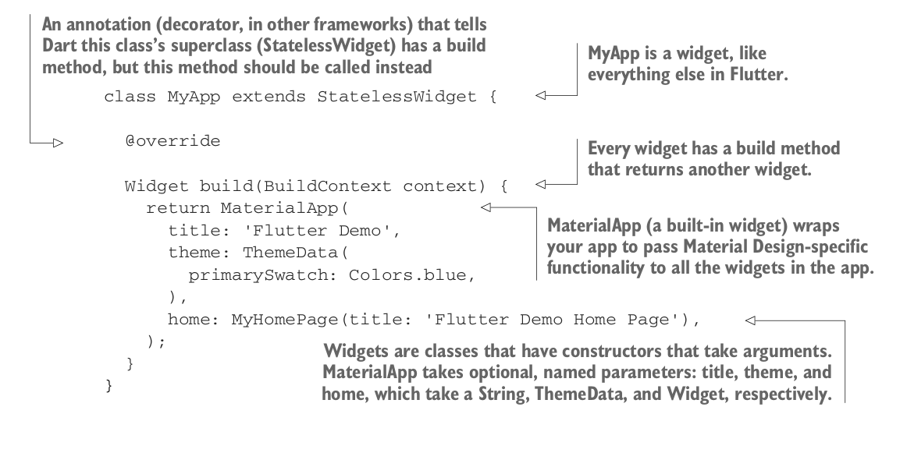
Entendendo o código do Flutter

Slide 53
Entendendo o código do Flutter
Dart possui um compilador ahead-of-time (AOT) e just-in-time (JIT).
Em ambiente de desenvolvimento ele é JIT, pois compila e executa o código conforme necessário em tempo real.
Em ambiente de produção ele é AOT, pois proporciona tempo de inicialização mais rápido.

Slide 54
Entendendo o código do Flutter
Em geral aproximadamente 95% dos widgets que você manipulará são do tipo StatelessWidget e StatefulWidget.
Flutter compõe os widgets dentro de uma estrutura de dados em árvore semelhante ao DOM do HTML.

Slide 55
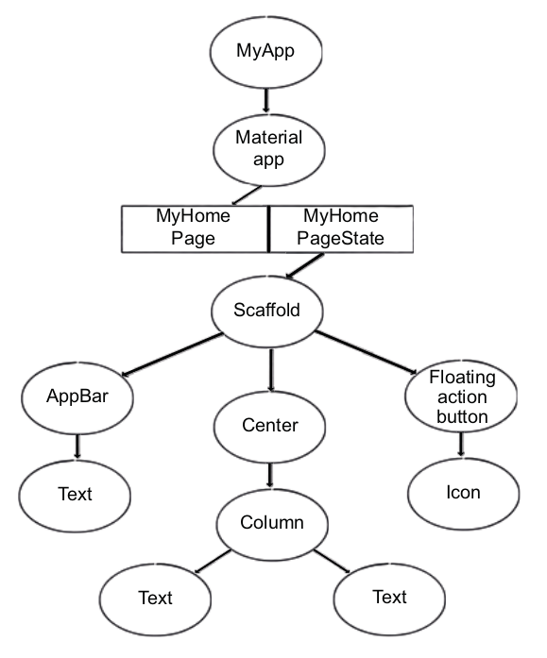
Entendendo o código do Flutter

Slide 56
Entendendo o código do Flutter
Stateless Widget:
StatelessWidget não possui nenhum estado interno que mude durante o ciclo de vida do widget.
Não pode mudar sua configuração. É imutável.

Slide 57
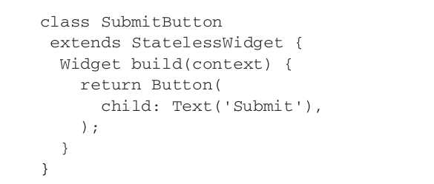
Entendendo o código do Flutter
Stateless Widget:

Slide 58
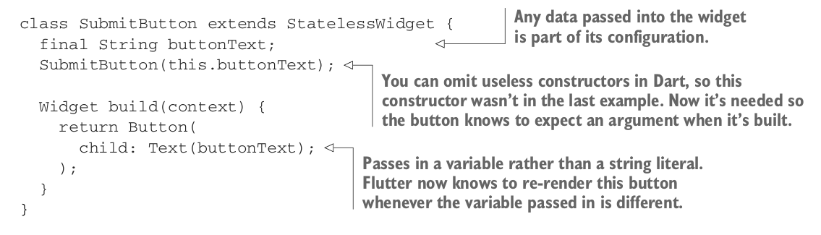
Entendendo o código do Flutter
Stateless Widget:

Slide 59
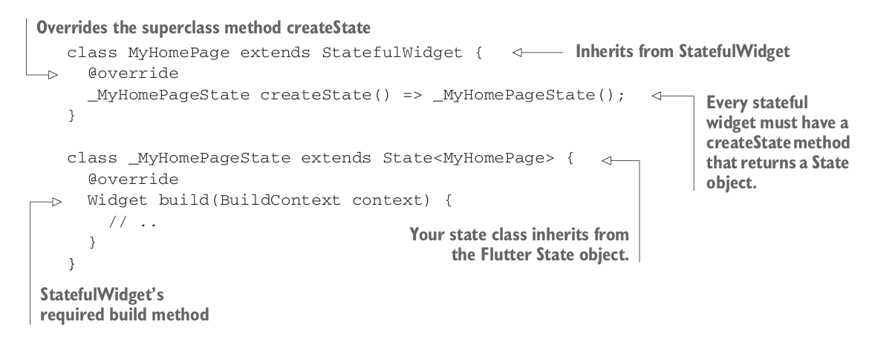
Entendendo o código do Flutter
Stateful Widget:
StatefulWidget possui estado interno e pode gerenciar este.
Possui um objeto State.

Slide 60
Entendendo o código do Flutter
Stateful Widget:
StatefulWidget possui estado interno e pode gerenciar este.
Possui um objeto State.

Slide 61
Entendendo o código do Flutter
setState:
Existe apenas para o objeto State.
Executa a função de callback e “rebuilda” o objeto State.

Slide 62
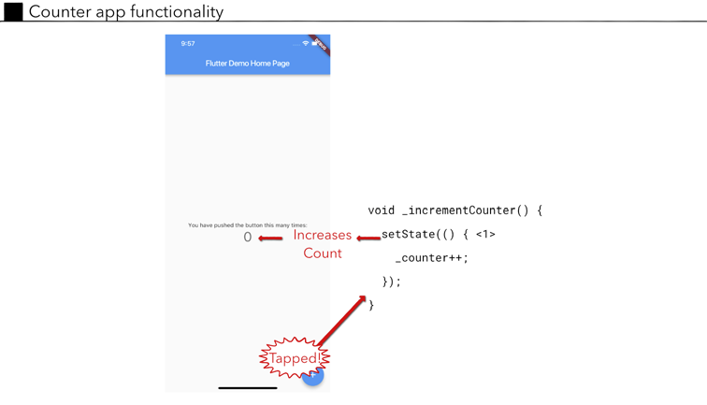
Entendendo o código do Flutter

Slide 63
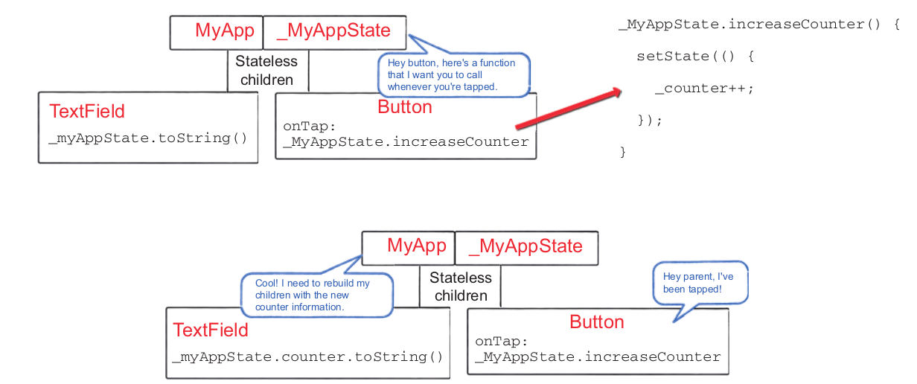
Entendendo o código do Flutter

Slide 64
Entendendo o código do Flutter
initState:
Existe apenas para o objeto State.
Serve para inicializar qualquer dado que você necessita antes do Flutter renderizar a tela.

Slide 65
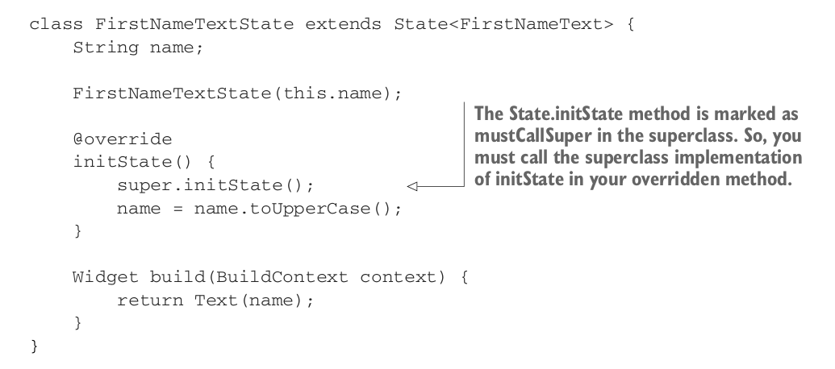
Entendendo o código do Flutter
initState:

Slide 66
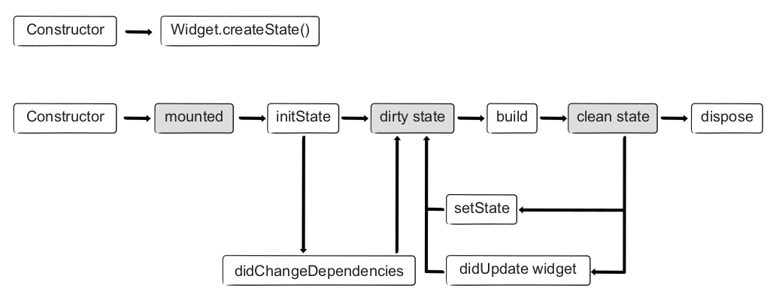
Entendendo o código do Flutter

Slide 67
Entendendo o código do Flutter
BuildContext:
Cada método build na árvore de widgets possui um argumento, BuildContext, que é uma referência para uma localização de um widget dentro da árvore.
Contém informação sobre a localização do widget na árvore.

Slide 68
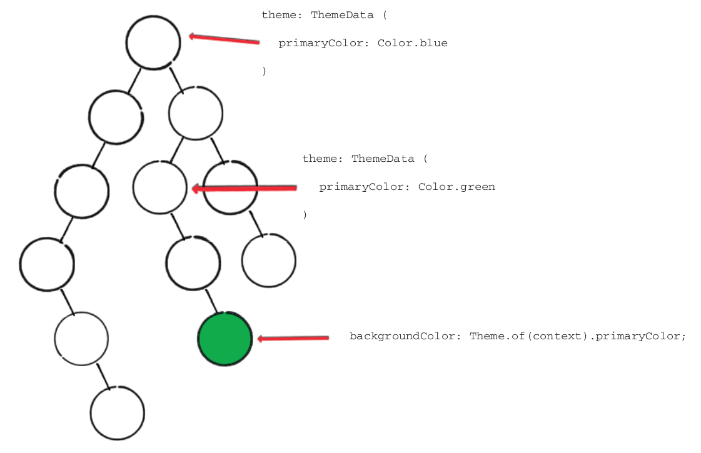
Entendendo o código do Flutter

Slide 69
Agenda
Dia 1:
Apresentação do Flutter.
Introdução a linguagem Dart.
Entendendo o código do Flutter.
Projetos.
Enviando nosso projeto para o GitHub.
Dia 2:
Flutter UI (Widgets e Layout).
Interação e Formulários.
Projeto 02 – Calculadora de Notas.
Dia 3:
Roteamento.
Gerência de Estado.
Publicando nossos projetos.
Projeto 03 – TO-DO List.

Slide 70
Flutter UI (Widgets e Layout)
Composição x Herança
//...
RaisedButton(
child: Text("Decrement Counter"),
onPressed: () => _decrementCounter(),
),
//...

Slide 71
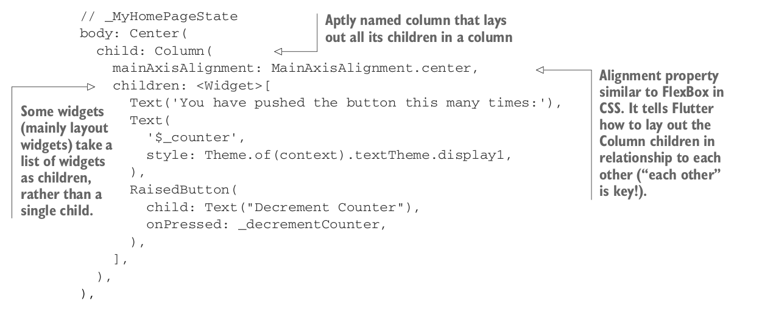
Flutter Layout
Row e Column: Layouts Flexíveis

Slide 72
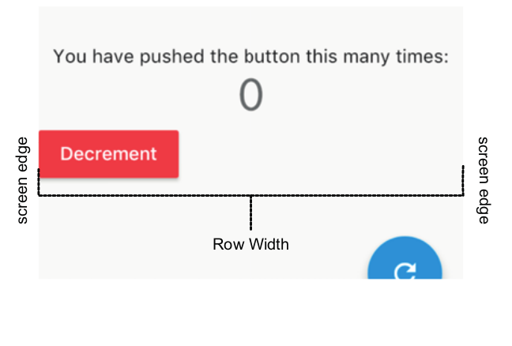
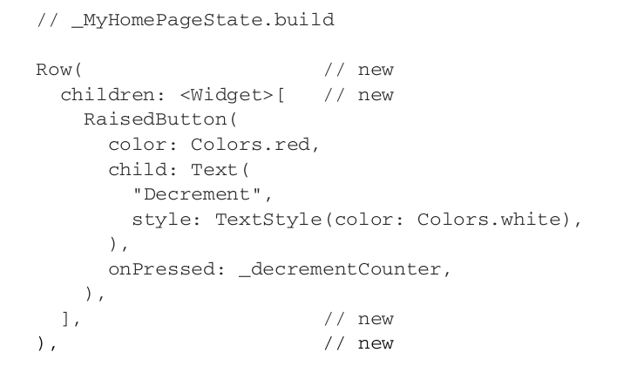
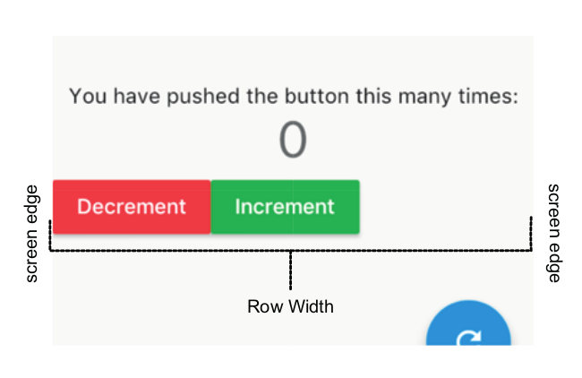
Flutter Layout
Row e Column: Layouts Flexíveis

Slide 73
Flutter Layout
Row e Column são RenderObject e apenas fornecem restrições sobre os elementos da tela.
Render Objects se comportam de três diferentes formas:
Aqueles widgets que tentam tomar todo o espaço possível.
Aqueles widgets que possuirão as mesmas dimensões de seu filhos.
Aqueles widgets que possuem um tamanho em particular.
Row e Column são exceções pois são flexíveis e seguem as restrições de tamanho fornecidas.

Slide 74
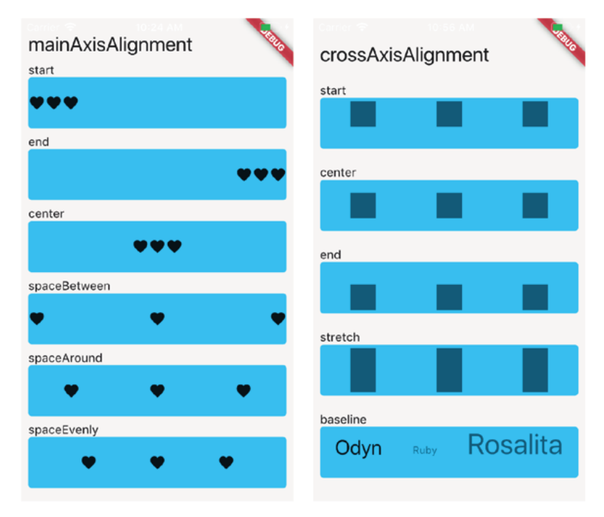
Flutter Layout

Slide 75
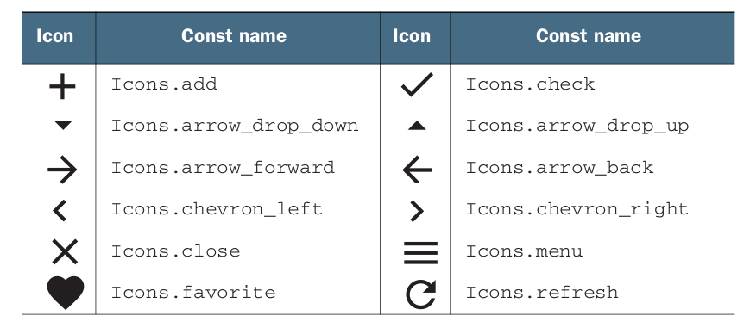
Flutter Icons

Slide 76
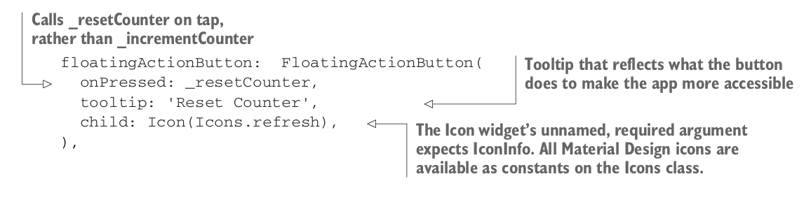
Flutter FloatingActionButton
Botão circular que possibilitar ações primárias no app.
Normalmente usado com o Widget Scaffold.
Use ele para fazer o botão de reset do nosso projeto.

Slide 77
Flutter Image
Widget para inserção de imagem;
Imagem pode ser de fonte externa ou local.
Fonte externa: Image.network("https://funfreegifs.com/panda-bear").
Fonte local: Image.asset
Para imagens locais você necessita configurar sua dependência no arquivo de configuração do flutter denominado pubspec.yaml.

Slide 78
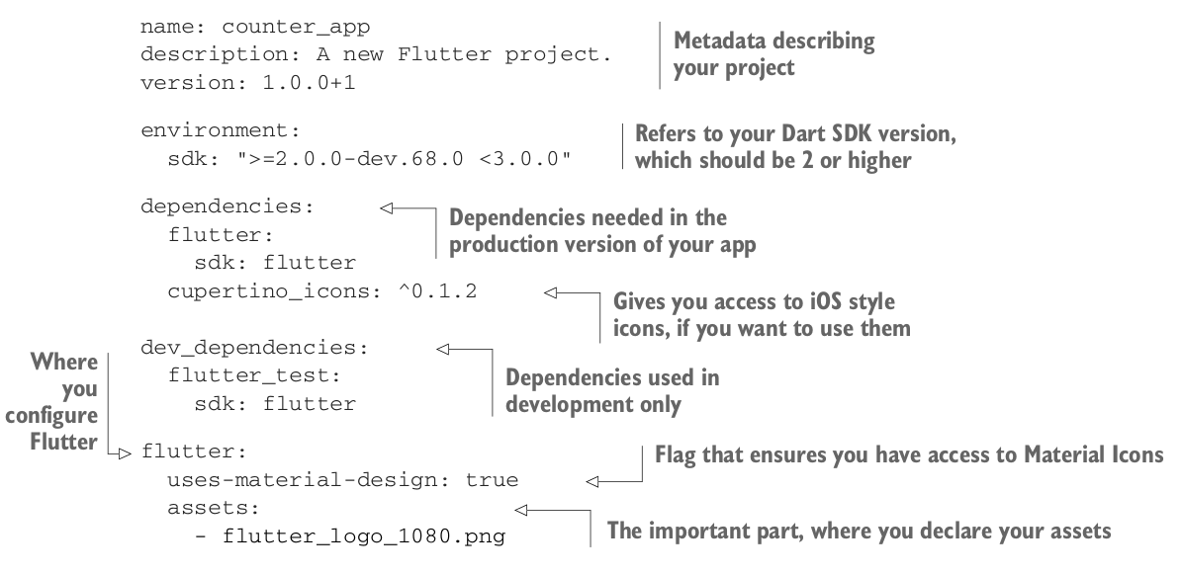
Flutter pubspec.yaml

Slide 79
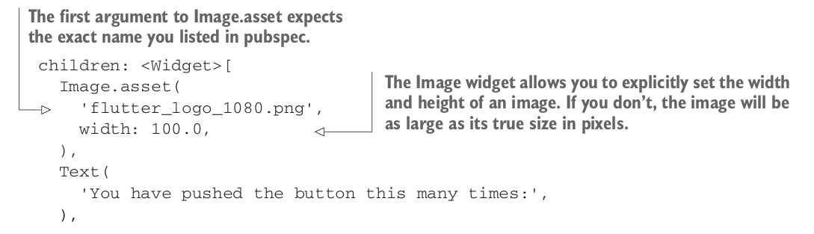
Flutter Image

Slide 80
Flutter Container
Widget que fornece propriedades para manipulação de restrições de espaço na tela.
Semelhante ao Column e Row ele tenta ocupa o espaço possível, particular ou de seu filho.

Slide 81
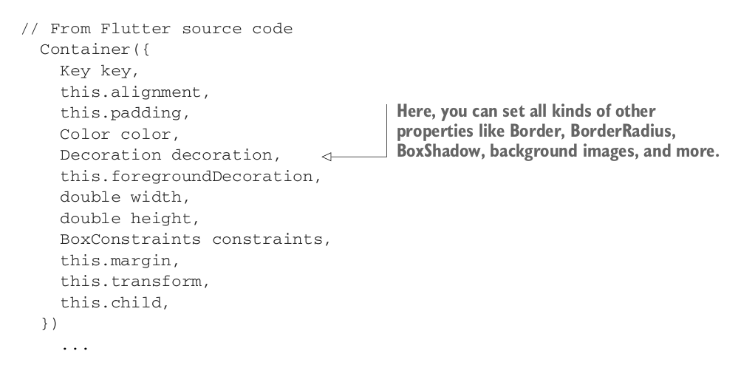
Flutter Container

Slide 82
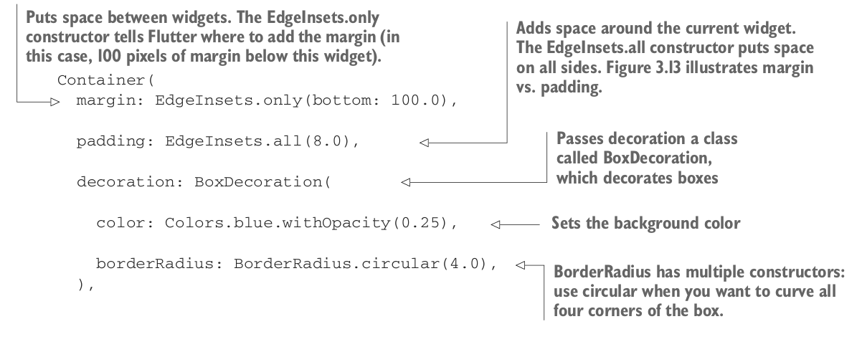
Flutter Container

Slide 83
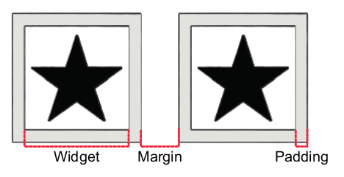
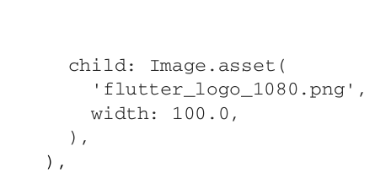
Flutter Container

Slide 84
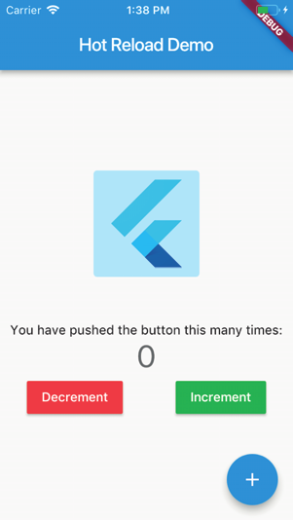
Projeto – Regra de Negócio
1. Melhorar o app counter para incluir as funcionalidades abaixo:
Botão para zerar a contagem.
Botão para decrementar a contagem. A contagem não pode ficar menor que 0.
Botão para modificar a imagem.
Widgets necessários:
Container, Row, Column, Image, Text, Icon, RaisedButton, Scaffold e AppBar.

Slide 85
Agenda
Dia 1:
Apresentação do Flutter.
Introdução a linguagem Dart.
Entendendo o código do Flutter.
Projetos.
Enviando nosso projeto para o GitHub.
Dia 2:
Flutter UI (Widgets e Layout).
Interação e Formulários.
Projeto 02 – Calculadora de Notas.
Dia 3:
Roteamento.
Gerência de Estado.
Publicando nossos projetos.
Projeto 03 – TO-DO List.

